Slide 1
Predicción de enfermedades cardíacas mediante el aprendizaje automático
Juan Felipe Hurtado
Alex Peñaranda
Nicolás Yandi

Slide 2
Definición del problema
El problema que exploraremos es la **clasificación binaria** (una muestra solo puede ser una de dos cosas).
Esto se debe a que vamos a utilizar una serie de **características** diferentes sobre una persona para predecir si tiene una enfermedad cardíaca o no.
En una oración, > Dados los parámetros clínicos de un paciente, ¿podemos predecir si tiene o no una cardiopatía?

Slide 3
Datos
Los datos originales provienen de la [base de datos de Cleveland] (https://archive.ics.uci.edu/ml/datasets/heart+Disease) del repositorio de aprendizaje automático de UCI.
Sin embargo, lo hemos descargado de forma formateada desde [Kaggle](https://www.kaggle.com/ronitf/heart-disease-uci/).
La base de datos original contiene 76 atributos, pero aquí solo se utilizarán 14 atributos. **Atributos** (también llamados **características**) son las variables que usaremos para predecir nuestra **variable objetivo**.
Los atributos y características también se conocen como **variables independientes** y una variable de destino se puede denominar **variable dependiente**.
> Usamos las variables independientes para predecir nuestra variable dependiente.
O en nuestro caso, las variables independientes son los diferentes atributos médicos de un paciente y la variable dependiente es si tiene o no una enfermedad cardíaca.

Slide 4
Evaluación
La métrica de evaluación es algo que puede definir al comienzo de un proyecto.
Dado que el aprendizaje automático es muy experimental, podría decir algo como:
> Si podemos alcanzar un 95 % de precisión en la predicción de si un paciente tiene o no una enfermedad cardíaca durante la prueba de concepto, realizaremos este proyecto.
La razón por la que esto es útil es que proporciona un objetivo aproximado para que trabaje un ingeniero de aprendizaje automático o un científico de datos.
Sin embargo, debido a la naturaleza de la experimentación, la métrica de evaluación puede cambiar con el tiempo.

Slide 5
Características
Número | Variable | Descripción
1 | edad | Edad en años
2 | sexo | 1 = Masculino, 0 = Femenino
3 | cp | Tipo de dolor en el pecho:<br>0: Angina típica: dolor torácico relacionado con disminución del suministro de sangre al corazón<br>1: Angina atípica: dolor torácico no relacionado con el corazón<br>2: Dolor no anginoso: típicamente espasmos esofágicos (no relacionados con el corazón)<br>3: Asintomático: dolor torácico sin signos de enfermedad
4 | trestbps | Presión arterial en reposo (mm Hg) - Valores por encima de 130-140 son motivo de preocupación
5 | chol | Colesterol sérico en mg/dl - Valores por encima de 200 son motivo de preocupación
6 | fbs | Azúcar en sangre en ayunas > 120 mg/dl - 1 = Verdadero, 0 = Falso - '>126' mg/dL indica diabetes
7 | retecg | Resultados electrocardiográficos en reposo:<br>0: Nada a destacar<br>1: Anormalidad de onda ST-T - puede variar desde síntomas leves hasta problemas graves y señala latidos cardíacos anormales<br>2: Hipertrofia ventricular izquierda posible o definitiva - Cámara de bombeo principal del corazón agrandada
8 | thalach | Frecuencia cardíaca máxima alcanzada
9 | exang | Angina inducida por el ejercicio - 1 = Sí, 0 = No
10 | oldpeak | Depresión del ST inducida por el ejercicio en relación con el reposo - Observa el estrés del corazón durante el ejercicio. El corazón no saludable se estresará más.
11 | pendiente | Pendiente del segmento ST del ejercicio máximo:<br>0: Upsloping - Mejor frecuencia cardíaca con ejercicio (poco común)<br>1: Flatsloping - Cambio mínimo (típico corazón sano)<br>2: Downsloping - Signos de corazón no saludable
12 | ca | Número de vasos principales (0-3) coloreados por fluoroscopia - Cuanto más movimiento de sangre, mejor (sin coágulos)
13 | thal | Resultado de estrés de talio:<br>1, 3: Normales<br>6: Defecto fijo - Solía ser un defecto pero ahora está bien<br>7: Defecto reversible - No hay circulación sanguínea adecuada al hacer ejercicio
14 | objetivo | Tiene enfermedad o no - 1 = Sí, 0 = No (Atributo predicho)

Slide 6
Frecuencia de enfermedades cardíacas según sexo
¿Qué podemos inferir de esto?
Dado que hay alrededor de 100 mujeres y 72 de ellas tienen un valor positivo de enfermedad cardíaca presente, podríamos inferir, según esta variable, si la participante es una mujer, hay un 75 % de probabilidad de que tenga una enfermedad cardíaca.
En cuanto a los hombres, hay alrededor de 200 en total y alrededor de la mitad indica la presencia de una enfermedad cardíaca. Así que podríamos predecir, si el participante es hombre, el 50% de las veces tendrá una enfermedad cardíaca.
Se compara la columna objetivo con la columna de sexo.
Recuerde de nuestro diccionario de datos, para la columna objetivo, 1 = enfermedad cardíaca presente, 0 = sin enfermedad cardíaca. Y para el sexo, 1 = masculino, 0 = femenino.
Sex | 0 | 1
Target
0 | 24 | 114
1 | 72 | 93

Slide 7
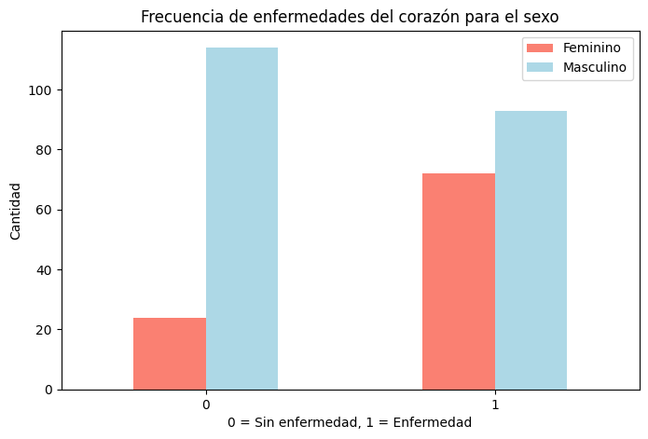
Tabulación cruzada
Se puede trazar la tabulación cruzada usando la función `plot()` y pasándole algunos parámetros como `kind` (el tipo de gráfico que desea), `figsize=(longitud, ancho)` y `color=[color_1, color_2]` (los diferentes colores que le gustaría usar).

Slide 8
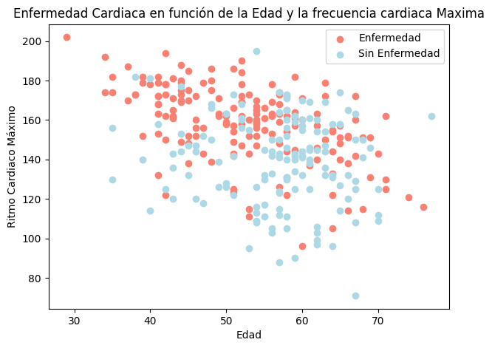
Edad v/s a frecuencia cardíaca máxima(thalach ) para enfermedades cardíacas
Intentemos combinar un par de variables independientes, como la edad y el thalach (frecuencia cardíaca máxima) y luego comparémoslas con nuestra enfermedad cardíaca variable objetivo.
Debido a que hay tantos valores diferentes para la edad y el thalach, usaremos un diagrama de dispersión.

Slide 9
¿Qué se puede inferir de esto?
Parece que cuanto más joven es una persona, mayor es su frecuencia cardíaca máxima (los puntos están más arriba a la izquierda del gráfico) y cuanto mayor es una persona, más puntos verdes hay. Pero esto puede deberse a que hay más puntos todos juntos en el lado derecho del gráfico (participantes mayores).
Observación de la **distribución** de edad.

Slide 10
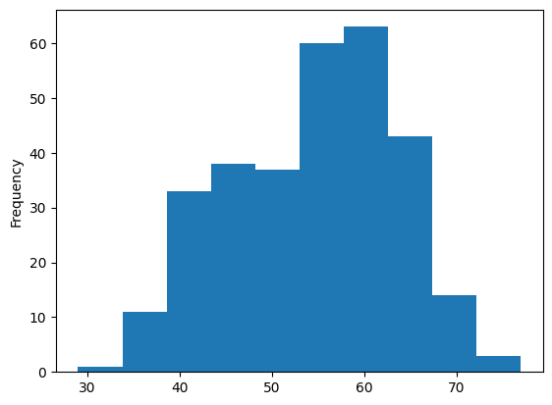
Los histogramas son una excelente manera de verificar la distribución de una variable
Podemos ver que es una [**distribución normal**](https://en.wikipedia.org/wiki/Normal_distribution) pero ligeramente oscilante hacia la derecha, lo que se refleja en el diagrama de dispersión anterior.

Slide 11
Frecuencia de enfermedades cardíacas por tipo de dolor torácico
cp - tipo de dolor en el pecho
0: Angina típica: dolor torácico relacionado con disminución del suministro de sangre al corazón
1: Angina atípica: dolor torácico no relacionado con el corazón
2: Dolor no anginoso: típicamente espasmos esofágicos (no relacionados con el corazón)
3: Asintomático: dolor torácico sin signos de enfermedad
Probemos con otra variable independiente. Esta vez, `cp` (dolor en el pecho).
Usaremos el mismo proceso que hicimos antes con `sex`.

Slide 12
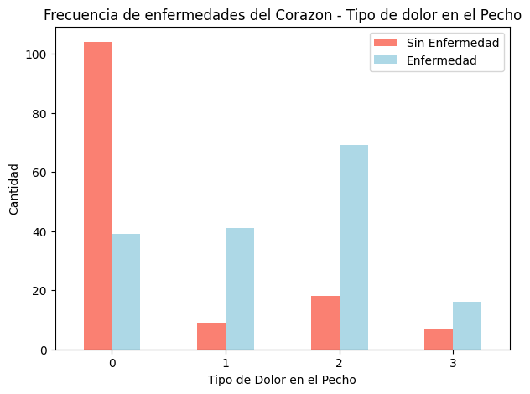
¿Qué podemos inferir de esto?
Los diferentes niveles de dolor torácico.
3. cp - tipo de dolor en el pecho
* 0: Angina típica: dolor torácico relacionado con disminución del suministro de sangre al corazón
* 1: Angina atípica: dolor torácico no relacionado con el corazón
* 2: Dolor no anginoso: típicamente espasmos esofágicos (no relacionados con el corazón)
* 3: Asintomático: dolor torácico sin signos de enfermedad
Es interesante que la agina atípica (valor 1) indique que no está relacionada con el corazón, pero parece tener una mayor proporción de participantes con enfermedades cardíacas que no.

Slide 13
Correlación entre variables independientes
Finalmente, comparamos todas las variables independientes de una sola vez.
¿Por qué?
Se puede dar una idea de qué variables independientes pueden o no tener un impacto en nuestra variable objetivo.
Podemos hacer esto usando `df.corr()` que creará una [**matriz de correlación**](https://www.statisticshowto.datasciencecentral.com/correlation-matrix/) una gran tabla de números que nos dice qué tan relacionada está cada variable con la otra.

Slide 14
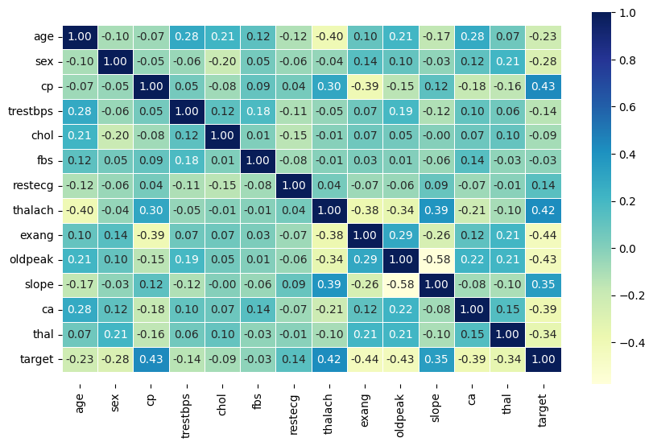
Correlación entre variables independientes
Un valor positivo alto significa una correlación positiva (aumento) y un valor negativo alto significa una correlación negativa (disminución).

Slide 15
Modelado
Se han explorado los datos, ahora se intentara usar el aprendizaje automático para predecir la variable objetivo en función de las 13 variables independientes.
Antes de construir un modelo, se debe preparar el conjunto de datos.
Estamos tratando de predecir la variable objetivo usando todas las demás variables.
Para hacer esto, se divide la variable de destino del resto.

Slide 16
División de entrenamiento y prueba
Para dividir nuestros datos en un conjunto de prueba y entrenamiento, podemos usar [`train_test_split()`](https://scikit-learn.org/stable/modules/generated/sklearn.model_selection.train_test_split.html) de Scikit-Learn y alimentarlo con nuestras variables independientes y dependientes (`X` & `y`).
Tenemos los datos divididos en conjuntos de prueba y entrenamiento, es hora de construir un modelo de aprendizaje automático.
Vamos a probar 3 modelos diferentes de aprendizaje automático:
1. Regresión logística
2. K-Clasificador de vecinos más cercanos
3. Clasificador de bosque aleatorio

Slide 17
División de entrenamiento y prueba
Todos los algoritmos de la biblioteca Scikit-Learn utilizan las mismas funciones, para entrenar un modelo, `model.fit(X_train, y_train)` y para puntuar un modelo `model.score(X_test, y_test)`. `score()` devuelve la proporción de predicciones correctas (1.0 = 100% correcto).
Dado que los algoritmos que hemos elegido implementan los mismos métodos para ajustarlos a los datos y evaluarlos, pongámoslos en un diccionario y creemos uno que los ajuste y los puntúe.

Slide 18
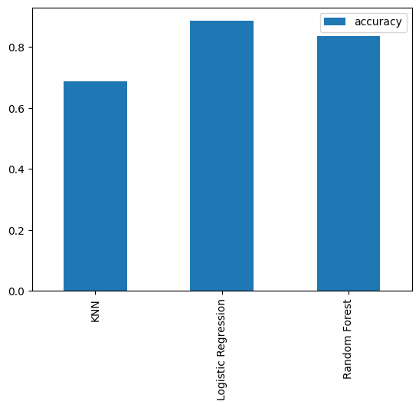
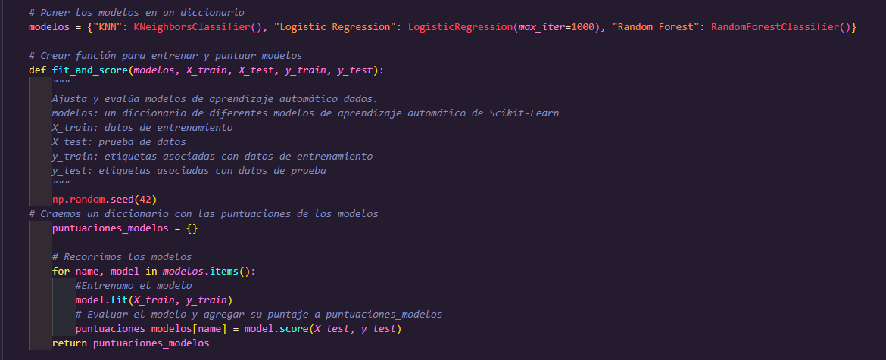
Comparación de modelos
Dado que hemos guardado las puntuaciones de nuestros modelos en un diccionario, podemos trazarlas convirtiéndolas primero en un DataFrame.

Slide 19
Comparación de modelos
Ya se ha encontrado el mejor modelo: Logistic Regression Ahora tenemos un modelo de referencia.
Y sabemos que las primeras predicciones de un modelo no siempre son lo que deberíamos basar en nuestros próximos pasos. ¿Qué debemos hacer? Veamos lo siguiente:
- Ajuste de hiperparámetros
- Importancia de la característica
- Matriz de confusión
- Validación cruzada
- Precisión
- Recuerdo
- Puntuación F1
- Informe de clasificación
- Curva ROC
- Área bajo la curva (AUC)

Slide 20
Repasemos algunos conceptos.
* **Ajuste de hiperparámetros:**: Cada modelo que usa tiene una serie de diales, manillas(configuración) que puede girar para dictar cómo funcionan. Cambiar estos valores puede aumentar o disminuir el rendimiento del modelo.
* **Importancia de las funciones:**: Si hay una gran cantidad de funciones que estamos usando para hacer predicciones, ¿algunas tienen más importancia que otras? Por ejemplo, para predecir enfermedades del corazón, ¿qué es más importante, el sexo o la edad?
* [**Matriz de confusión:**](https://www.dataschool.io/simple-guide-to-confusion-matrix-terminology/) - Compara los valores pronosticados con los valores reales de forma tabular, si es 100% correcto, todos los valores en la matriz estarán de arriba a la izquierda a abajo a la derecha (línea de diagnóstico).
* [**Validación cruzada:**](https://scikit-learn.org/stable/modules/cross_validation.html): divide su conjunto de datos en varias partes y entrena y prueba su modelo en cada parte y evalúa el rendimiento como un promedio.
* [**Precisión:**](https://scikit-learn.org/stable/modules/generated/sklearn.metrics.precision_score.html#sklearn.metrics.precision_score): proporción de verdaderos positivos sobre el número total de muestras. Una mayor precisión conduce a menos falsos positivos.
* [**Recordar:**](https://scikit-learn.org/stable/modules/generated/sklearn.metrics.recall_score.html#sklearn.metrics.recall_score): proporción de verdaderos positivos sobre el número total de verdaderos positivos y falsos negativos. Un mayor recuerdo conduce a menos falsos negativos.
* [**Puntuación F1:**](https://scikit-learn.org/stable/modules/generated/sklearn.metrics.f1_score.html#sklearn.metrics.f1_score): combina precisión y recuperación en una métrica. 1 es mejor, 0 es peor.
* [**Informe de clasificación:**](https://scikit-learn.org/stable/modules/generated/sklearn.metrics.classification_report.html) - Sklearn tiene una función integrada llamada `classification_report()` que devuelve algunas de las principales métricas de clasificación como precisión, recuperación y puntuación f1.
* [**Curva ROC:**](https://scikit-learn.org/stable/modules/generated/sklearn.metrics.roc_score.html) - [Características operativas del receptor](https://en.wikipedia.org /wiki/Receiver_operating_characteristic) es un gráfico de la tasa de verdaderos positivos frente a la tasa de falsos positivos.
* [**Área bajo la curva (AUC):**](https://scikit-learn.org/stable/modules/generated/sklearn.metrics.roc_auc_score.html): el área debajo de la curva ROC. Un modelo perfecto logra una puntuación de 1,0.

Slide 21
Ajuste de hiperparámetros y validación cruzada
Hay que tener cuidado cuando cambias la configuración y funciona tan bien que **sobreajusta** (lo hace demasiado bien) los datos.
Para probar diferentes hiperparámetros, podría usar un **conjunto de validación**, pero dado que no tenemos muchos datos, usaremos la **validación cruzada**.
El tipo más común de validación cruzada es *k-fold*. Implica dividir sus datos en *k-fold's* y luego probar un modelo en cada uno. Por ejemplo, digamos que tenemos 5 divisiones (k = 5). Esto es lo que podría parecer.
Obtendremos algunas métricas más como **precisión**, **recuperación**, **F1-score** y **ROC** al mismo tiempo.
Esto es lo que se hara:
1. Ajuste los hiperparámetros del modelo, vea cuál funciona mejor
2. Realizar validación cruzada
3. Trazar curvas ROC
4. Haz una matriz de confusión
5. Obtenga métricas de precisión, recuperación y puntuación F1
6. Encuentra las características más importantes del modelo

Slide 22
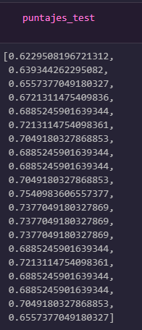
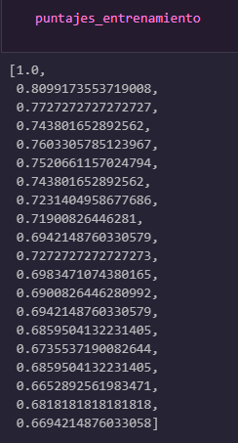
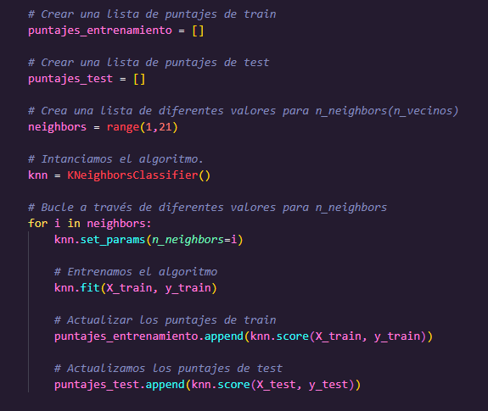
Ajustar KNeighborsClassifier (KNN) a mano
Hay un hiperparámetro principal para ajustar el algoritmo K-Nearest Neighbors (KNN). El valor predeterminado es 5 (`n_neigbors=5`).
Se probaran algunos valores diferentes de `n_neighbors`.

Slide 23
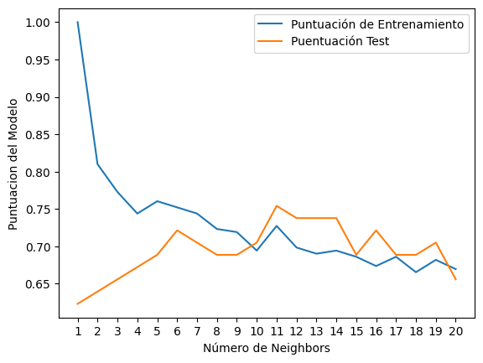
Graficamos los resultados
Mirando el gráfico, `n_neighbors = 11` parece lo mejor.
Incluso sabiendo esto, el rendimiento del modelo `KNN` no se acercó a lo que hicieron `LogisticRegression` o `RandomForestClassifier`.
Debido a esto, se descarta `KNN` y nos centraremos en los otros dos.
Hemos ajustado `KNN` a mano, pero veamos cómo podemos `LogisticsRegression` y `RandomForestClassifier` usando [`RandomizedSearchCV`](https://scikit-learn.org/stable/modules/generated/sklearn.model_selection.RandomizedSearchCV .html).
En lugar de que tengamos que probar manualmente diferentes hiperparámetros, `RandomizedSearchCV` prueba varias combinaciones diferentes, las evalúa y guarda la mejor.
Puntaje máximo de KNN en los datos de prueba: 75.41%

Slide 24
Ajuste de modelos
con [`RandomizedSearchCV`](https://scikit-learn.org/stable/modules/generated/sklearn.model_selection.RandomizedSearchCV.html)
Al leer la documentación de Scikit-Learn para [`LogisticRegression`](https://scikit-learn.org/stable/modules/generated/sklearn.linear_model.LogisticRegressionCV.html#sklearn.linear_model.LogisticRegressionCV), encontramos que hay una serie de diferentes hiperparámetros que podemos sintonizar.
Lo mismo para [`RandomForestClassifier`](https://scikit-learn.org/stable/modules/generated/sklearn.ensemble.RandomForestClassifier.html).
Vamos a crear una cuadrícula de hiperparámetros (un diccionario de diferentes hiperparámetros) para cada uno y luego probarlos.

Slide 25
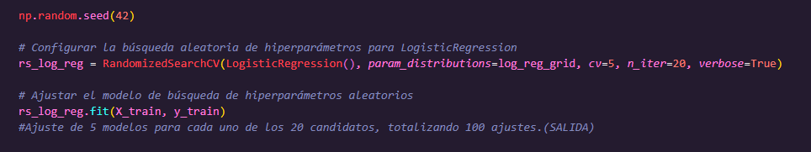
Ajuste de modelos
Ahora usemos `RandomizedSearchCV` para probar y ajustar nuestro modelo `LogisticRegression`.
Le pasaremos los diferentes hiperparámetros de `log_reg_grid` y estableceremos `n_iter = 20`. Esto significa que `RandomizedSearchCV` probará 20 combinaciones diferentes de hiperparámetros de `log_reg_grid` y guardará las mejores.

Slide 26
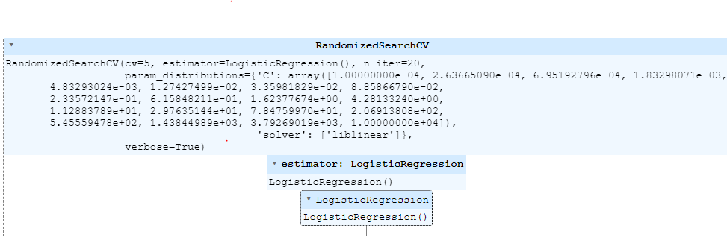
Adaptación de 5 pliegues para cada uno de los 20 candidatos, totalizando 100 ajustes.

Slide 27
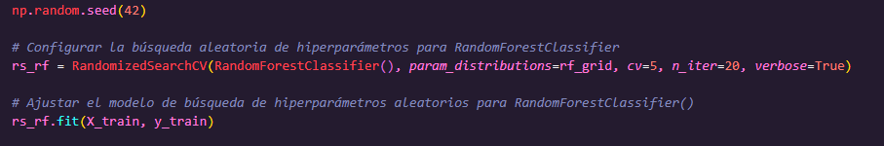
Ajuste de modelos
Ahora que hemos ajustado `LogisticRegression` usando `RandomizedSearchCV`, haremos lo mismo para `RandomForestClassifier`.

Slide 28
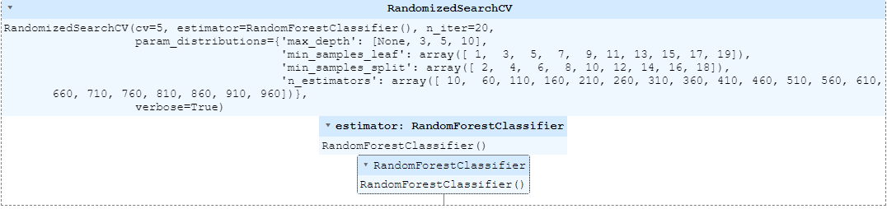
Adaptación de 5 pliegues para cada uno de los 20 candidatos, totalizando 100 ajustes.

Slide 29


Ajuste de modelos
# VERIFICAR LOS MEJORES RESULTADOS DE PARAMETROS
rs_rf.best_params_
# Evaluar el modelo de bosque aleatorio
rs_rf.score(X_test, y_test)
# Mostramos los resultados sin afinar los hiperparametros para comparar
puntuaciones_modelos

Slide 30
Ajuste de modelos
¡Excelente! El ajuste de los hiperparámetros para cada modelo vio un ligero aumento de rendimiento tanto en `RandomForestClassifier` como en `LogisticRegression`.
Pero dado que `LogisticRegression` está al frente, intentaremos ajustarlo aún más con [`GridSearchCV`](https://scikit-learn.org/stable/modules/generated/sklearn.model_selection.GridSearchCV.html).
### Ajuste de un modelo con [`GridSearchCV`](https://scikit-learn.org/stable/modules/generated/sklearn.model_selection.GridSearchCV.html)
La diferencia entre `RandomizedSearchCV` y `GridSearchCV` es que `RandomizedSearchCV` busca en una cuadrícula de hiperparámetros realizando combinaciones `n_iter`, `GridSearchCV` probará todas las combinaciones posibles.
En breve:
* `RandomizedSearchCV`: prueba combinaciones `n_iter` de hiperparámetros y guarda las mejores.
* `GridSearchCV`: prueba todas las combinaciones de hiperparámetros y guarda las mejores.
Veámoslo en acción.

Slide 31
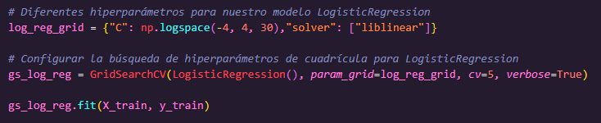
Ajuste de hiperparámetros con GridSearchCV
Dado que nuestro modelo de regresión logística proporciona las mejores puntuaciones hasta el momento, intentaremos mejorarlas de nuevo utilizando GridSearchCV.

Slide 32
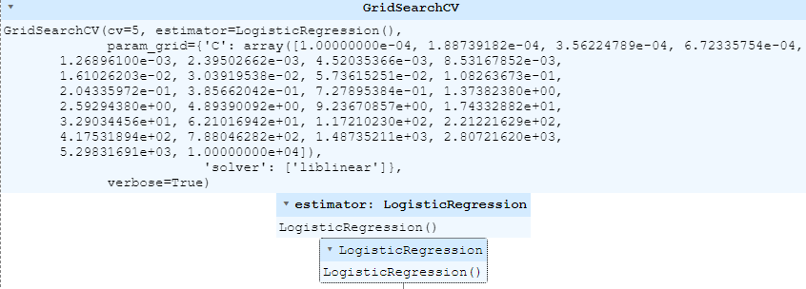
Adaptación de 5 pliegues para cada uno de los 30 candidatos, totalizando 150 ajustes.

Slide 33

Ajuste de modelos
puntuaciones_modelos
# VERIFICAR LOS MEJORES RESULTADOS DE PARAMETROS
gs_log_reg.best_params_
En este caso, se obtienen los mismos resultados que antes, ya que nuestra cuadrícula solo tiene un máximo de 20 combinaciones de hiperparámetros diferentes.
**Nota:** Si hay una gran cantidad de combinaciones de hiperparámetros en su cuadrícula, `GridSearchCV` puede tomar mucho tiempo para probarlas todas. Por eso es una buena idea comenzar con `RandomizedSearchCV`, probar una cierta cantidad de combinaciones y luego usar `GridSearchCV` para refinarlas.

Slide 34
Evaluar un modelo de clasificación, más allá de la precisión(Accuracy)
Ahora que tenemos un modelo ajustado, veamos algunas de las métricas que discutimos antes.
* Curva ROC y puntaje AUC - [`plot_roc_curve()`](https://scikit-learn.org/stable/modules/generated/sklearn.metrics.plot_roc_curve.html#sklearn.metrics.plot_roc_curve)
* Matriz de confusión - [`confusion_matrix()`](https://scikit-learn.org/stable/modules/generated/sklearn.metrics.confusion_matrix.html)
* Informe de clasificación - [`classification_report()`](https://scikit-learn.org/stable/modules/generated/sklearn.metrics.classification_report.html)
* Precisión - [`precision_score()`](https://scikit-learn.org/stable/modules/generated/sklearn.metrics.precision_score.html)
* Recuperación - [`recall_score()`](https://scikit-learn.org/stable/modules/generated/sklearn.metrics.recall_score.html)
* Puntuación F1 - [`f1_score()`](https://scikit-learn.org/stable/modules/generated/sklearn.metrics.f1_score.html)
Afortunadamente, Scikit-Learn tiene todo esto integrado.
Sería genial si se utilizara la validación cruzada siempre que sea posible.
Para acceder a ellos, tendremos que usar nuestro modelo para hacer predicciones en el conjunto de prueba. Puede hacer predicciones llamando a `predict()` en un modelo entrenado y pasándole los datos que le gustaría predecir.
Para hacer comparaciones y evaluar nuestro modelo entrenado, primero debemos hacer predicciones sobre los datos de prueba.

Slide 35
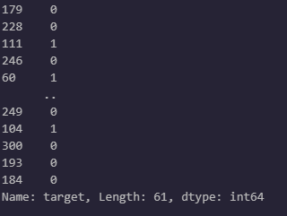

Evaluar un modelo de clasificación, más allá de la precisión(Accuracy)
# Hacer predicciones sobre datos de prueba
y_preds = gs_log_reg.predict(X_test)
y_preds
y_test
Como tenemos nuestros valores de predicción, podemos encontrar las métricas que queremos.
Comencemos con la curva ROC y las puntuaciones AUC.

Slide 36
Curva ROC y puntajes AUC
Es una forma de comprender el rendimiento de su modelo al comparar la tasa de verdaderos positivos con la tasa de falsos positivos.
En nuestro caso...
> Para obtener un ejemplo apropiado en un problema del mundo real, considere una prueba de diagnóstico que busca determinar si una persona tiene una determinada enfermedad. Un falso positivo en este caso ocurre cuando la persona da positivo, pero en realidad no tiene la enfermedad. Un falso negativo, por otro lado, ocurre cuando la persona da negativo, lo que sugiere que está sana, cuando en realidad tiene la enfermedad.
- Verdadero positivo = el modelo predice 1 cuando la verdad es 1.
- Falso positivo = el modelo predice 1 cuando la verdad es 0.
- Verdadero negativo = el modelo predice 0 cuando la verdad es 0
- Falso negativo = el modelo predice 0 cuando la verdad es 1
Se usa la versión GridSearchCV de nuestro estimador `LogisticRegression`, `gs_log_reg`, así como los datos de prueba, `X_test` y `y_test`.

Slide 37
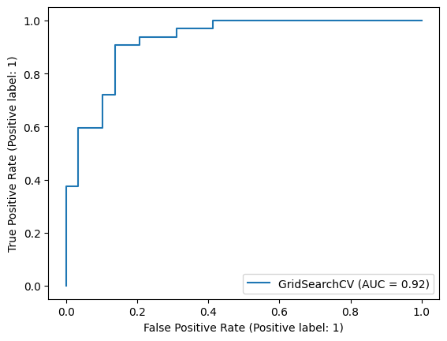
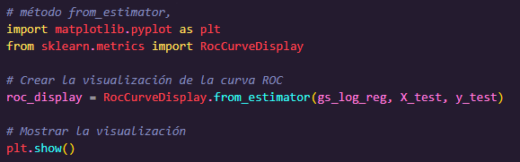
método from_estimator

Slide 38
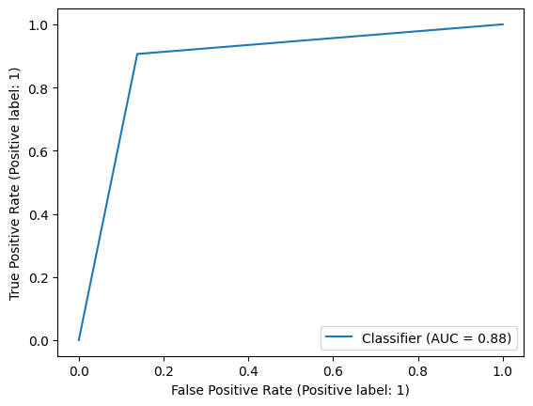
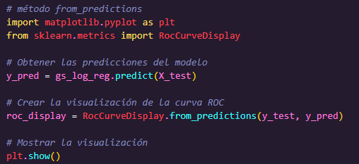
método from_predictions

Slide 39
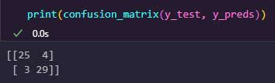
Matriz de confusión
Una matriz de confusión es una forma visual de mostrar dónde su modelo hizo las predicciones correctas y dónde hizo las predicciones incorrectas (o, en otras palabras, se confundió).
Scikit-Learn nos permite crear una matriz de confusión usando [`confusion_matrix()`](https://scikit-learn.org/stable/modules/generated/sklearn.metrics.confusion_matrix.html) y pasándole las etiquetas verdaderas y etiquetas previstas.

Slide 40
¿ ES PEOR UN FALSO NEGATIVO O UN FALSO POSITIVO?
El modelo se confunde (predice la etiqueta incorrecta) relativamente igual en ambas clases. En esencia, hay 4 ocasiones en las que el modelo predijo 0 (NO TIENE ENFERMEDAD)cuando debería haber sido 1 (falso negativo) y 3 ocasiones en las que el modelo predijo 1(TIENE ENFERMEDAD) en lugar de 0 (falso positivo).

Slide 41
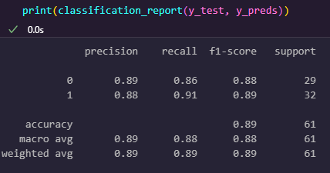
Informe de clasificación
Podemos hacer un informe de clasificación usando [`classification_report()`](https://scikit-learn.org/stable/modules/generated/sklearn.metrics.classification_report.html) y pasarle las etiquetas verdaderas, así como nuestros modelos. etiquetas previstas.
Un informe de clasificación también nos dará información de la precisión y recuperación de nuestro modelo para cada clase.

Slide 42
¿Que está pasando aquí?
* **Precisión**: indica la proporción de identificaciones positivas (clase 1 predicha por el modelo) que en realidad fueron correctas. Un modelo que no produce falsos positivos tiene una precisión de 1,0.
* **Recall**: indica la proporción de positivos reales que se clasificaron correctamente. Un modelo que no produce falsos negativos tiene un recuerdo de 1,0.
* **Puntuación F1**: una combinación de precisión y recuperación. Un modelo perfecto logra una puntuación F1 de 1,0.
* **Soporte**: la cantidad de muestras en las que se calculó cada métrica.
* **Accuracy(Precisión)**: la precisión del modelo en formato decimal. La precisión perfecta es igual a 1.0.
* **Macro avg**: abreviatura de macro promedio, la precisión promedio, la recuperación y la puntuación F1 entre clases. Macro avg no convierte el desequilibrio de clase en esfuerzo, por lo que si tiene desequilibrios de clase, preste atención a esta métrica.
* **Promedio ponderado**: abreviatura de promedio ponderado, la precisión del promedio ponderado, recuperación y puntaje F1 entre clases. Ponderado significa que cada métrica se calcula con respecto a cuántas muestras hay en cada clase. Esta métrica favorecerá a la clase mayoritaria (por ejemplo, dará un valor alto cuando una clase supere a otra debido a que tiene más muestras).
Ahora se tienen algunas ideas más profundas sobre el modelo. Pero todos estos se calcularon utilizando un solo conjunto de entrenamiento y prueba.
Lo que haremos para hacerlos más sólidos es calcularlos mediante validación cruzada.
¿Cómo?
Tomaremos el mejor modelo junto con los mejores hiperparámetros y usaremos [`cross_val_score()`](https://scikit-learn.org/stable/modules/generated/sklearn.model_selection.cross_val_score.html) junto con varios ` valores del parámetro de puntuación.
`cross_val_score()` funciona tomando un estimador (modelo de aprendizaje automático) junto con datos y etiquetas. Luego evalúa el modelo de aprendizaje automático en los datos y las etiquetas mediante la validación cruzada y un parámetro de "puntuación" definido.
Recordemos los mejores hiperparámetros y luego verlos en acción.

Slide 43
Calcular métricas de evaluación usando validación cruzada
Vamos a calcular la exactitud, la precisión, la recuperación y la puntuación f1 de nuestro modelo mediante la validación cruzada y, para hacerlo, utilizaremos `cross_val_score()`.

Slide 44
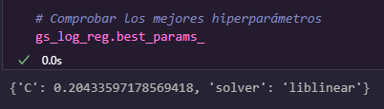
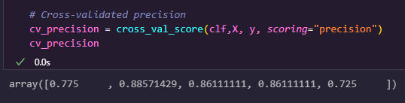

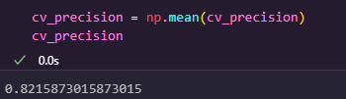
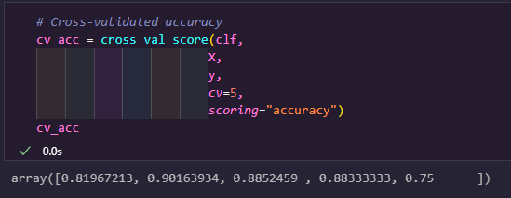
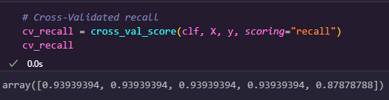
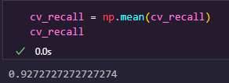
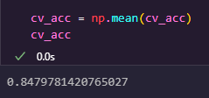

Slide 45
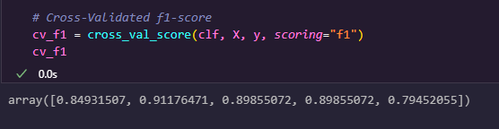
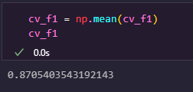
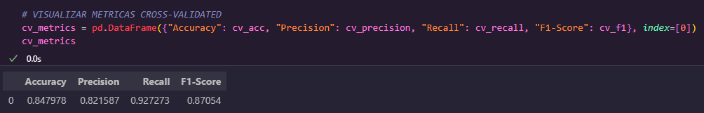
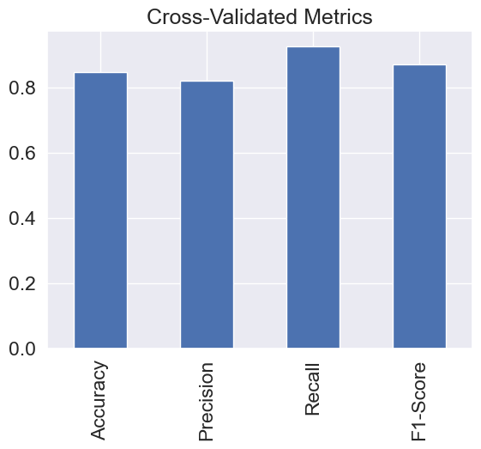

Slide 46
Importancia de las características
La importancia de las características es preguntar "¿qué características contribuyen más a los resultados del modelo?"
¿Qué características contribuyen más a un modelo que predice si alguien tiene una enfermedad del corazón o no?
A diferencia de algunas de las otras funciones que hemos visto, porque la forma en que cada modelo encuentra patrones en los datos es ligeramente diferente, la forma en que un modelo juzga la importancia de esos patrones también es diferente. Esto significa que para cada modelo, hay una forma ligeramente diferente de encontrar qué funciones son las más importantes.
Se esta usando `LogisticRegression`, veremos una forma en que podemos calcular la importancia de las características para ello.
Para hacerlo, usaremos el atributo `coef_`. Mirando la [documentación de Scikit-Learn para `LogisticRegression`](https://scikit-learn.org/stable/modules/generated/sklearn.linear_model.LogisticRegression.html), el atributo `coef_` es el coeficiente de las características en la función de decisión.
Podemos acceder al atributo `coef_` después de haber ajustado una instancia de `LogisticRegression`.

Slide 47
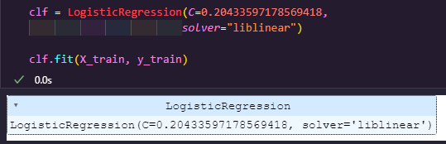
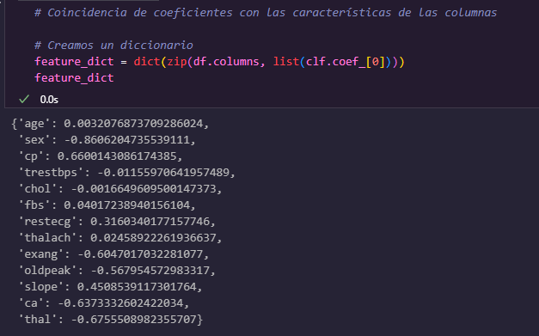
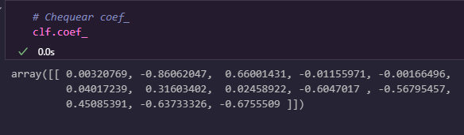
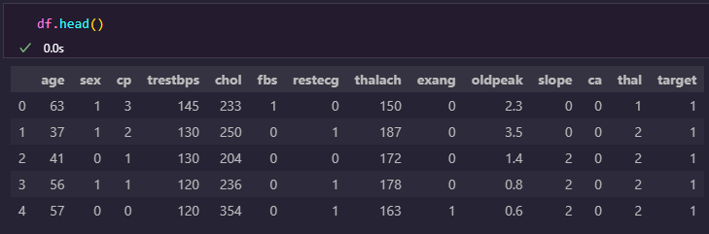
Importancia de las características

Slide 48

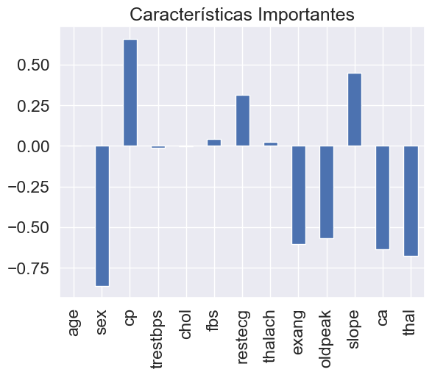
Importancia de las características
Notarás que algunos son negativos y otros positivos.
Cuanto mayor sea el valor (barra más grande), más contribuye la característica a la decisión del modelo.
Si el valor es negativo, significa que hay una correlación negativa. Y viceversa para valores positivos.

Slide 49
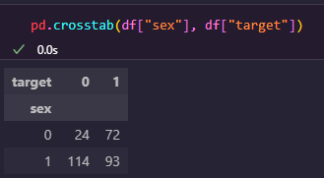
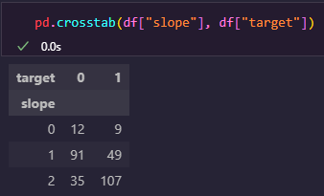
Por ejemplo, el atributo 'sexo' tiene un valor negativo de -0,904, lo que significa que a medida que aumenta el valor de 'sexo', el valor de 'objetivo' disminuye.
Podemos ver esto comparando la columna `sexo` con la columna `objetivo`.
Cuando `sexo` es 0 (femenino), hay casi 3 veces más (72 vs. 24) personas con enfermedad cardíaca (`objetivo` = 1) que sin ella.
Y luego, a medida que el 'sexo' aumenta a 1 (masculino), la proporción se reduce a casi 1 a 1 (114 frente a 93) de personas que tienen enfermedades del corazón y las que no.
¿Qué significa esto?
Significa que el modelo ha encontrado un patrón que refleja los datos. Mirando estas cifras y este conjunto de datos específico, parece que si el paciente es mujer, es más probable que tenga una enfermedad cardíaca.
¿Qué tal una correlación positiva?

Slide 50
Mirando hacia atrás en el diccionario de datos, vemos que `slope` es la "pendiente del segmento ST de ejercicio máximo" donde:
* 0: Upsloping: mejor frecuencia cardíaca con ejercicio (poco común)
* 1: Flatsloping: cambio mínimo (típico corazón sano)
* 2: Downslopins: signos de corazón no saludable
Según el modelo, hay una correlación positiva de 0,470, no tan fuerte como "sexo" y "objetivo", pero aún más de 0.
Esta correlación positiva significa que nuestro modelo está recogiendo el patrón de que a medida que aumenta la 'slope', también lo hace el valor 'objetivo'.
¿Es esto cierto?
Cuando miras el contraste (`pd.crosstab(df["slope"], df["target"]`) lo es. A medida que `slope` sube, también lo hace `target`.

Slide 51
Experimentación
Lo que hemos trabajado hasta ahora ha sido una serie de experimentos.
Se han completado todas las métricas. Se ha armado un excelente informe que contiene una matriz de confusión, un puñado de métricas validadas cruzadas, como precisión, recall y F1, así como también qué características contribuyen más a la toma de decisiones del modelo.

Slide 52

Muchas gracias por la atención!

